Slide 1
Citochine proinfiammatorie ed interferoni Elena Adinolfi

Slide 2
Citochine proinfiammatorie
Le principali citochine proinfiammatorie sono l’interleuchina 1β e il TNFα . Che hanno molteplici effetti sia a livello locale che sistemico.
Durante l’infiammazione la prima citochina ad essere prodotta ed aumentare in circolo è il TNFα seguita dall’IL1β, dall’IL 6 e dalla chemochina IL 8 (CXCL8). Infine, viene prodotta la citochina antinfiammatoria IL 10 per contenere gli eventuali danni indotti dall’infiammazione.
IL1 e TNFα sono prodotti da cellule del sistema immune ed in particolare dai macrofagi attivati.
Hanno effetti che si esplicano a livello autocrino (sulla stessa cellula che li ha prodotti), paracrino (sulle cellule circostanti) ed endocrino ( in circolo e su cellule a distanza).

Slide 6
Tumor necrosis factor: TNF
Prende il nome dalla sua capacità di causare la necrosi tumorale o la morte per via apoptotica.
Il TNFα è il fattore coinvolto nell’infiammazione ed è secreto dai macrofagi attivati, il TNFβ o linfotossina è invece secreto dai linfociti T attivati e media essenzialmente l’apoptosi.
Entrambe le molecole possono essere riconosciute da due tipi recettoriali. Il TNFRI, responsabile dell’attivazione dell’apoptosi per via estrinseca, ed il TNFRII il quale è invece responsabile dell’attivazione della via di segnale di NFkB.
Esiste anche una forma solubile del recettore per il TNF che lega la citochina in circolo modulandone negativamente l’azione.

Slide 7
TNF
TNF
TNF
sTNFR
TNFRII
TNFRI
il TNF è sequestrato
Cascata chinasica
Cascata caspasica
IKB
NF-kB
Apoptosi

Slide 8
Interleuchina 1
La famiglia dell’interleuchina 1 comprende due proteine: IL1α ed IL1β, tra loro non molto simili nella struttura primaria ma che acquisicono un ripiegamento spaziale tale da renderle riconoscibili dallo stesso recettore.
Tra le due l’IL1β è quella secreta al livello sistemico e che svolge la funzione pro-infiammatoria.
Vista la sua azione potente e pleiotropica la produzione di IL1β è fortemente regolata.
La citochina è prodotta come pro-citochina che deve andare incontro a maturazione per essere attivata (caspasi ICE ed inflammasoma). In più è richiesta un ulteriore attivazione per la sua secrezione (nel surnatante o in vescicole, recettrore P2X7).

Slide 9
ATTIVAZIONE DEI PRECURSORI DELL’IL1
IL1-β matura
ProIL-1β
ProIL-1β
Nucleo
IL1-α matura
ICE
Miristilizzazione
Calpaina
ProIL-1α
ProIL-1α

Slide 10
la stimolazione del recettore P2X7 determina il rilascio di vescicole contenenti IL1β
Pizzirani et al Blood 2007

Slide 11
Interleuchina 1
Ci sono due recettori per l’IL1 il recettore funzionale IL1 RI quando lega la citochina dimerizza con una proteina accessoria (Acp) e trasduce il segnale all’interno della cellula causando l’attivazione delle vie di segnale di NFkB.
C’è poi un recettore decoy ( trappola) IL1RII che è presente sia in una forma legata alla membrana che solubile. Questo recettore può legare la citochina sottraendola al recettore funzionale ma non è in grado di trasdurre il segnale.
Infine le cellule possono produrre un antagonista recettoriale IL1 Ra che si lega al recettore funzionale bloccandone la dimerizzazione con la proteina accessoria e quindi la trasduzione del segnale.
ILRa è in genere prodotto dalle stesse cellule che producono l’IL1β ma con una cinetica ritardata

Slide 12
Sistemi endogeni di repressione dell’attività dell’IL1
IL1
Non può interagire
col recettore
IL1
IL1Ra
IL1
IL1RI
IL1RacP
IL1RacP
IL1RII
IL1RI
Cascata chinasica
Cascata chinasica
IKB
NF-kB

Slide 13
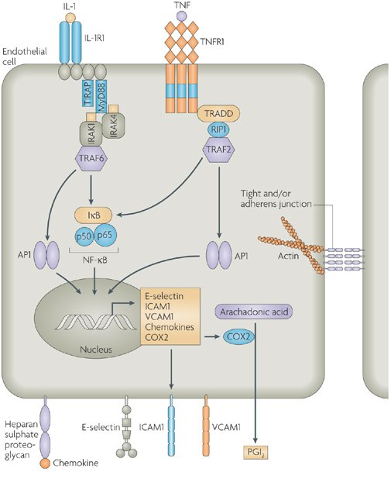
Citochine proinfiammatorie
IL1 beta e TNF svolgono funzioni simili perché attivano gli stessi pathways di segnale

Slide 14
Citochine proinfiammatorie
Gli antagonisti naturali delle citochine proinfaimmatorie, opportunamente modificati vengono utilizzati nella cura delle patologie infiammatorie.
Ad esempio un variante modificata del recettore solubile per il TNF viene utilizzata nella cura dell’artrite reumatoide e delle dermatiti.
L’IL1Ra è disponibile come farmaco con il nome di Anakinra ed è utilizzato nella cura delle patologie autoinfiammatorie come la febbre mediterranea familiare.

Slide 15
Interferoni
Gli Interferoni sono prodotti e rilasciati dalle cellule infette dai virus per Favorire la protezione dall’infezione virale delle cellule circostanti.
Segnalano tramite recettori specifici causando l’espressione di proteine che rendono complessa la replicazione virale perché degradano gli mRNA e bloccano la sintesi proteica.
Fanno aumentare l’espressione dell’MHCI, facilitando l’esposizione dei peptidi virali ai linfociti T citotossici e proteggendo le cellule non infette dall’azione delle natural killer
Attivano le cellule NK .

Slide 17
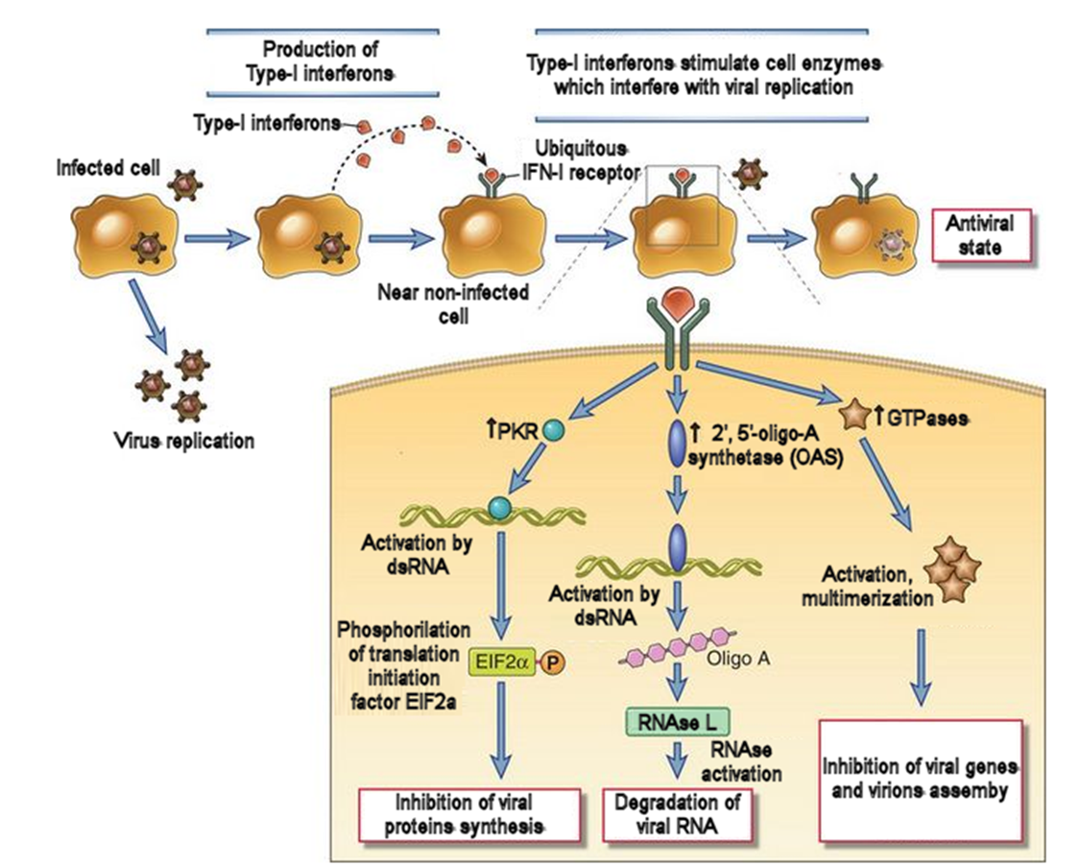
La risposta dell’interferone effetti intracellulari

